Slide 1
Autômatos Celulares
Fernando Garcia
Igor Lessa
Paulo Leite

Slide 2
Introdução
Os autômatos celulares são uma classe de modelos matemáticos que devido ás suas características simulam fenômenos naturais que ocorrem em diferentes escalas.
A primeira descrição formal e a prova de que esse autômatos são capazes de computação universal foram realizadas por John von Neumann nos aos 40.

Slide 3
Definição Geral
O espaço de um autômato celular pode ser interpretado como um universo regido por regras onde muitos componentes simples ao atuarem juntos produzem complicados comportamentos.

Slide 4
Definição - Espaço
O espaço de um autômato celular é representado por uma grelha uniforme n-dimensional de células. Cada célula é caracterizada por um estado escolhido através de uma regra estática, que em geral, depende do seu estado anterior e das suas células vizinhas.

Slide 5

Definição Formal
Quádrupla (X^{d}, V, N, ρ).
X : Espaço com d dimensões.
V : Conjunto finito de estados possíveis de cada célula.
N : Vizinhança.
ρ : Regra de transição.

Slide 6
Estados dos sítios
Os estados dos sítios tem que ser bem definidos e finitos.
Exemplos:
0 ou 1 – ocupado ou vazio, vivo ou morto, spin up ou spin down etc…
0,1 ou 2 – referente a espécie que ocupa cada sítio, número de indivíduos.

Slide 7
Regras
As regras podem depender do estado do próprio sítio e dos sítios vizinhos.
Podemos criar campos e influência da geografia do sistema.
Podem ser determinísticas ou probabilísticas.
Processo Markoviano - depende apenas do estado atual dos sítios.

Slide 8
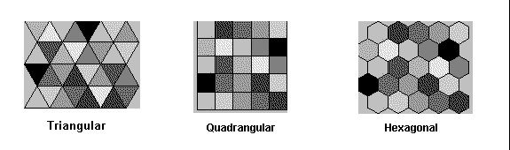
Formato das células
As células podem ter de várias formas, desde que num mesmo autômato todas as células sejam de uma mesma forma.

Slide 9
Vizinhança Neumann
Primeiros vizinhos
Segundos vizinhos

Slide 10
Vizinhança de Moore
Primeiros vizinhos
Segundos vizinhos

Slide 11
Vizinhança aleatória
Vizinhança é escolhida de forma aleatória, dentre todas as células possíveis.

Slide 12
Vizinhança arbitrária
A vizinhança arbitrária é determinada pelo modelo.
Exemplo:
Primeiros vizinhos
Segundos vizinhos

Slide 13
Condições de Contorno
Periodicidade
Reflexão
Valor Fixo

Slide 14
Condições de contorno
Periodicidade
Reflexão
Valor Fixo

Slide 15
Nomes das Classes
A) Estado homogêneo.
B) Estável simples ou limite periódico.
C) Padrão irregular.
D) Estrutura complexa.

Slide 16
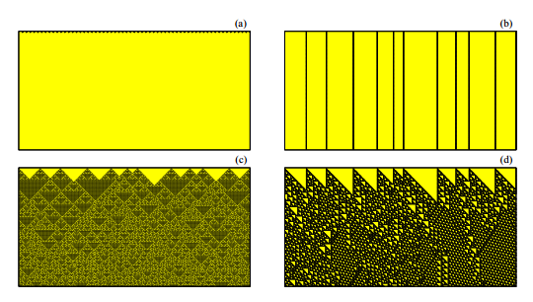
Classes de evolução dos sítios

Slide 17

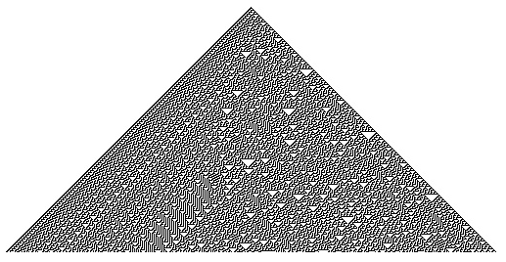
Regra 30

Slide 18
Regra 30
Ao investigar esta regra através de experiências estatísticas, Wolfram (1986) concluiu que a sequência dos estados 1 e 0 era totalmente aleatória.
Começando com uma célula na primeira geração, o autômato cresce, mas não podemos descobrir um padrão particular dentro esse triângulo.

Slide 19
Jogo da vida – John Conway (1970)
Estados possíveis - vivo ou morto
Morte
Solidão - um ou zero vizinhos
Superpopulação – quatro vizinhos.
Nascimento – células vazias com três vizinhos
Sobrevivência - dois ou três vizinhos.

Slide 20
import java.io.*;
public class GOL{
public static String boardToString (boolean[][] board, int xsize, int ysize){
StringBuffer sb= new StringBuffer(); // used to print out the board at the end
for (int i=0;i<xsize;i++){
for (int j=0;j<ysize;j++){
if (board [i][j]){
sb.append('*');
}else{
sb.append(' ');
}
}
sb.append("\n");
}
return sb.toString();
}

Slide 21
public static boolean[][] strToBoolMatrix (String str, int xsize, int ysize){
boolean [][] board = new boolean[xsize][ysize]; // converts an input string
for (int i=0;i<xsize; i++){ // into the boolean[][] used internally
for (int j=0; j<ysize; j++){
board[i][j] = str.charAt((i*xsize)+j) != '0';
}
}
return board;
}
public static int mod (int x, int m){ // deals with java's % returning negative vals for
m = Math.abs(m); // negative inputs
return (x % m + m) % m;
}

Slide 22
public static int getNeighborCount(boolean[][] board, int x, int y, int xsize, int ysize){
int nc = 0; // this function rather messily counts up the neighbors
if (board[mod(x+1,xsize)][y]){ nc++; }
if (board[mod(x+1,xsize)][mod(y+1, ysize)]){ nc++; }
if (board[x][mod(y+1,ysize)]){ nc++; }
if (board[x][mod(y-1,ysize)]){ nc++; }
if (board[mod(x+1,xsize)][mod(y-1,ysize)]){ nc++; }
if (board[mod(x-1,xsize)][y]){ nc ++; }
if (board[mod(x-1,xsize)][mod(y-1,ysize)]){ nc ++; }
if (board[mod(x-1,xsize)][mod(y+1,ysize)]){ nc ++; }
return nc;
}

Slide 23
public static boolean getDot(boolean[][] board, int x, int y, int xsize, int ysize){
// this function applies the rules of the game on one square
return board[x][y] && getNeighborCount(board, x,y,xsize,ysize) == 2 ||
getNeighborCount(board,x,y,xsize,ysize) == 3;
}

Slide 24
public static void main(String[] args) throws java.io.FileNotFoundException, java.io.IOException{
int xsize = Integer.parseInt(args[0]); // takes board size off command line
int ysize = Integer.parseInt(args[1]);
int gen = Integer.parseInt(args[2]); // number of generations
FileReader fr = new FileReader(args[3]); // will read in board from a file
BufferedReader br= new BufferedReader(fr);
StringBuffer sb = new StringBuffer();
String line = new String(br.readLine());
while(line != null){
sb.append(line);
line = br.readLine();
}
String s = sb.toString();
boolean[][] board = strToBoolMatrix(s,xsize,ysize); // this is the game board
for (int i=0; i<gen; i++){
// loops through the generations
boolean[][] next = new boolean[xsize][ysize]; // empty board
for (int j=0;j<xsize;j++){
for (int k=0; k< ysize; k++){
next[j][k] = getDot(board,j,k,xsize,ysize);
}
} board = next;
}
System.out.println(boardToString(board,xsize,ysize));
}

Slide 25
Aplicações
As aplicações para autômatos celulares condizem em sua maioria na simulação de fenômenos biológicos, físicos e geográficos. Com a utilização de fórmulas matemáticas para descrever certos comportamentos, como em :
Epidemias
Incêndios Florestais
Evacuação de Pessoas
Geoprocessamento

Slide 26
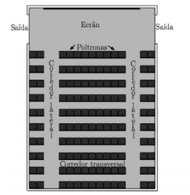
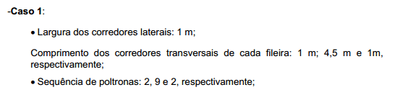
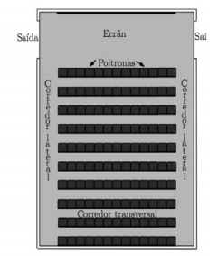
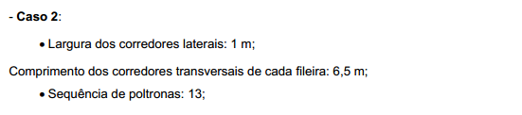
Evacuação de Pessoas - Cinemas

Slide 27
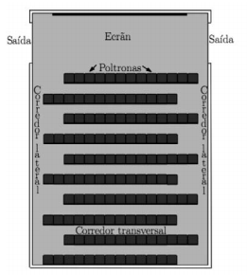
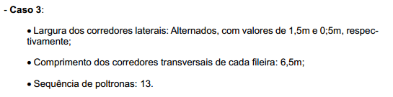
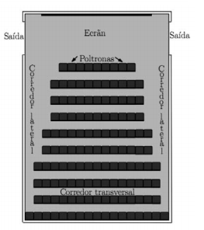
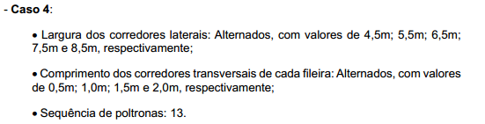

Slide 28
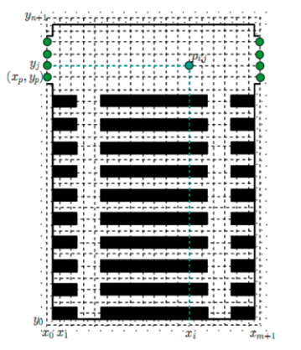
Cada Autômato: (0,5m x 0,5M)
4 Pessoas / m²
Autômatos com Estados:
Ocupado e Vazio

Slide 29
Evacuação de Pessoas - Cinemas
Definidos os obstáculos imóveis: Poltronas e Paredes
Definidos os obstáculos móveis: Pessoas
Definidas células que representam as saídas
Definida a vizinhança utilizada: Von Neuman
Geração do estado incial feita de forma aleatória nas células referentes às poltronas.

Slide 30
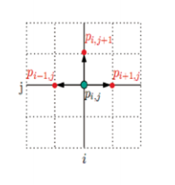
Movimentação (Regras de Transição)
A movimentação possível para cada pessoa é a descrita na figura ao lado, sendo que:
A primeira tentativa é ir para cima, caso não seja possível (estado ocupado) é escolhido o lado referente à saída mais próxima. Caso nenhuma das condições de movimento sejam satisfeitas a pessoa fica imóvel.

Slide 31

A cada iteração do autômato o tempo em incrementado em 1.
A condição de parada é quando todas as pessoas atingirem as saídas.
É somado 2 segundos ao tempo total para representar o tempo de reação médio do ser humano.
Dessa forma o tempo total de evacuação pode ser dado pela seguinte fórmula:
Na qual: n = número médio de iterações para um mesmo número de pessoas.

Slide 32
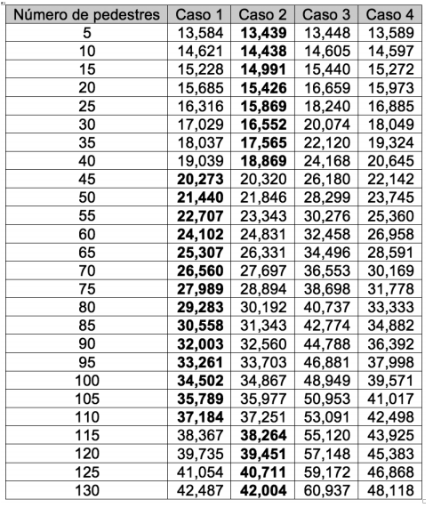
Resultados

Slide 33
Vídeos
http://www.youtube.com/watch?v=C2vgICfQawE
https://www.youtube.com/watch?v=-jnOVYfjr-8

Slide 34
Referências
http://www.samuelvanransbeeck.be/downloads/files/TesedeMestrado.pdf
http://www.di.ubi.pt/~cbarrico/Disciplinas/VidaArtificial/Download/AutomatosCelulares.PDF

